Slide 1
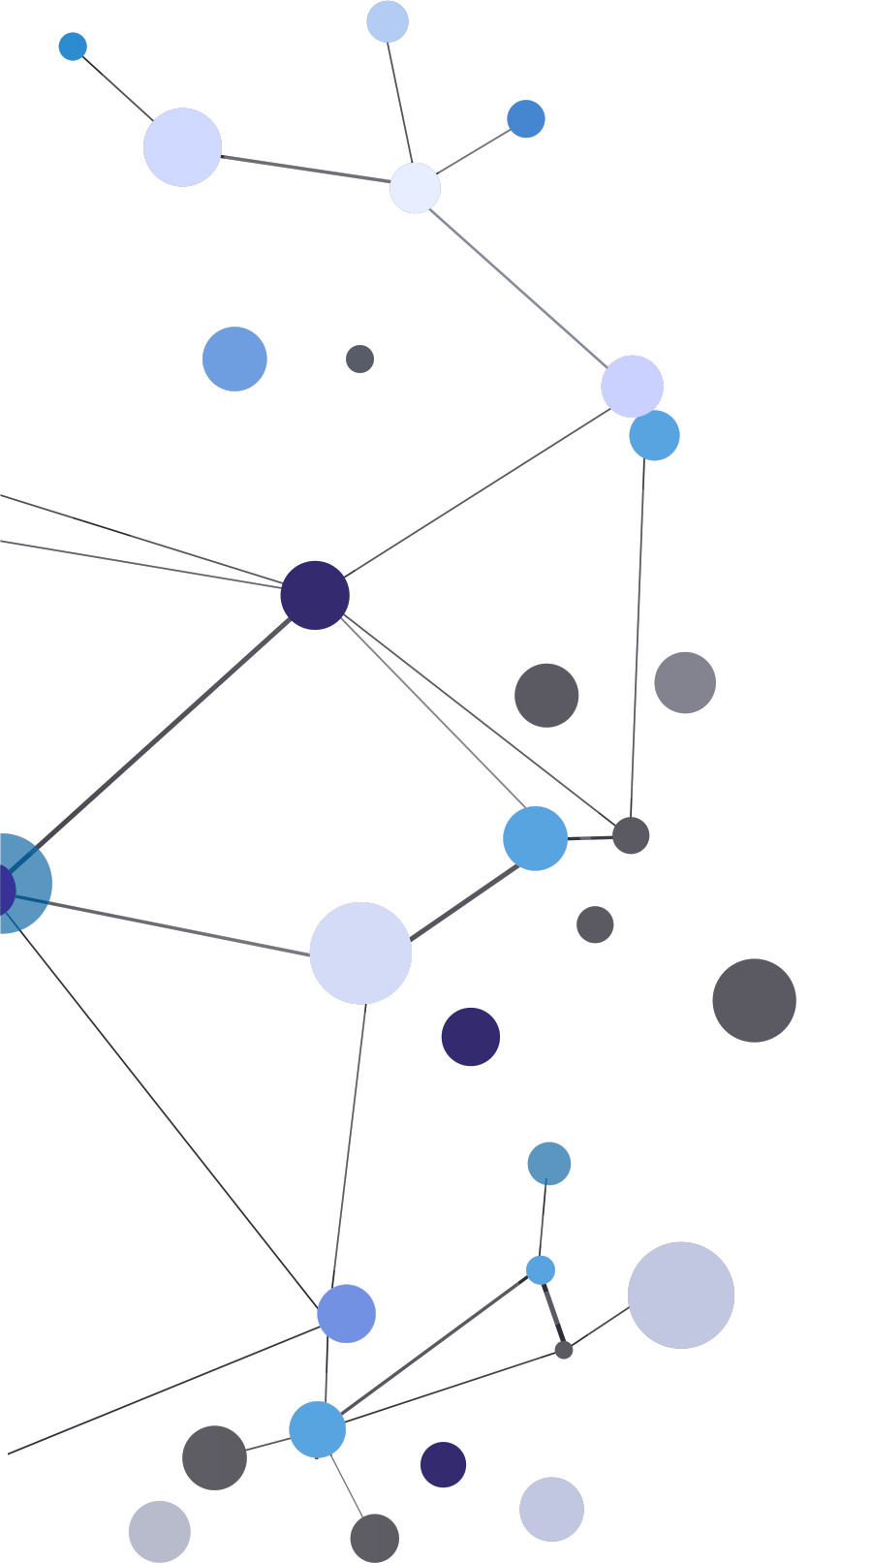
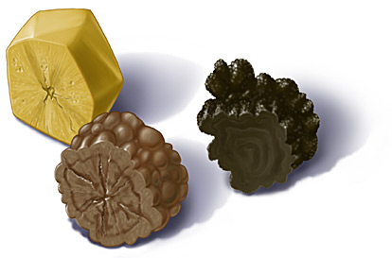
Item 277 : Lithiase biliaire et complications
Dr Mathieu Pioche
Gastroentérologie pavillon L
Hôpital Edouard Herriot
Hospices civils de Lyon
2020

Slide 2
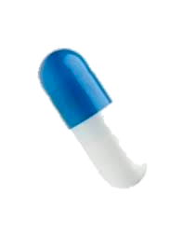
Physiopathologie
Épidémiologie
Diagnostic
Traitement
Place de la chirurgie et de l’endoscopie
ITEM 277
Support Document Source National
R2C CDU HGE

Slide 3
Pré test
Un calcul de la vésicule biliaire doit conduire systématiquement à une cholécystectomie
Un calcul de la voie biliaire principale doit conduire généralement à une extraction de la lithiase
L’angiocholite est due à un calcul de la vésicule biliaire obstructif
Le syndrome de Mirizzi est une cholécystite aigue avec dilatation du cholédoque
La pancréatite aigue lithiasique est secondaire à une migration lithiasique
Notes:
b) e)

Slide 4
Pré test
Le syndrome de Bouveret est un syndrome occlusif duodénal par un calcul de grande taille enclavé
Le syndrome de Mirizzi est un tableau mixte de cholécystite et d’angiocholite à cholédoque fin
L’iléus biliaire associe aérobilie, occlusion du grêle et image opaque de la fosse illiaque droite habituellement
L’angiocholite classique associe aérobilie, douleurs, fièvre et ictère
La pancréatite aigue lithiasique est peu probable en cas de pancréas divisum complet

Slide 5
Pré test
Les douleurs de colique hépatique entrainent généralement une inhibition respiratoire
La colique hépatique est un syndrome fébrile
La colique hépatique simple dure généralement de 3 à 6 heures
Le TDM est l’examen de première intention devant les douleurs biliaires
L’exploration de la voie biliaire principale se fait au mieux par échoendoscopie ou par cholangio IRM
La cholécystite aigue est une urgence chirurgicale
Notes:
a)

Slide 6
Pré test
L’angiocholite est une urgence endoscopique
Le traitement tout chirurgical et le traitement combiné endoscopie/chirurgie sont équivalents
La CPRE inclus toujours une cholangiographie et une pancréatographie rétrograde endoscopique
Le risque principal (le plus fréquent) du cathétérisme rétrograde est la pancréatite aigue
Les AINS par voie rectale diminue le risque de pancréatite aigue post cathétérisme.
Notes:
a) Relative b) d) e)

Slide 7
Anatomie bilio-pancréatique

Slide 8
Contacts vasculaires

Slide 9
Item 277 : Lithiase biliaire et complications
Dr Mathieu Pioche
Gastroentérologie pavillon L
Hôpital Edouard Herriot
Hospices civils de Lyon
2020

Slide 10
Physiopathologie
Épidémiologie
Diagnostic
Traitement
Place de la chirurgie et de l’endoscopie
ITEM 277
Support Document Source National
R2C CDU HGE

Slide 11
Définitions/
Physiopathologie
Rang A
Cholécystite aigue : Infection de la vésicule due à l’obstruction prolongée du canal cystique par un calcul
Lithiase vésiculaire = un ou des calculs dans la vésicule
Angiocholite : Infection de l’arbre biliaire due à l’obstruction prolongée de la voie biliaire principale par un calcul
Colique hépatique : douleur liée à la mise en tension de l’arbre biliaire due à un calcul obstruant transitoirement le cystique ou la voie biliaire principale
Pancréatite aigue : inflammation aigue du pancréas suite au passage d’un calcul

Slide 12
Calculs et anatomie: tableaux cliniques
Voie biliaire droite
Voie biliaire gauche
4
Canal cystique
VBP
Duodénum
2
6
Vésicule biliaire
Cholédoque
Wirsung
1
Santorini
8
Papille mineure
Ampoule de Water
3
Pancréas
5
7

Slide 13
Prévalence chez les adultes en France : 20 %
60 % des sujets après 80 ans
80% des patients avec lithiase sont asymptomatiques
Aucun dépistage n’est recommandé
Nature des calculs:
Calculs cholestéroliques 80%, pigmentaires 20% ou mixtes
Rang B
Epidémiologie
Facteurs de risque lithiase cholestérolique :
- Sexe féminin : oestrogènes, multiparité
- Surpoids, y compris en cure amaigrissement
- Inertie vésiculaire : grossesses, nutrition parentérale, jeune
- Hypertriglycéridémie
- Chirurgie de l’obésité type Bypass ou gastrectomie
Facteurs de risque lithiase pigmentaire :
- Saturation bile : hémolyse, drépanocytose
- Obstacle biliaire (chirurgie, parasite)
- Infections biliaires chroniques

Slide 14
Lithiase vésiculaire
Le plus souvent asymptomatique : 80% !
Symptôme le plus fréquent:
Colique hépatique simple = mise en tension brutale vésicule
Douleur épigastrique ou HCD
Brutale, Intense→ Broiement ou crampe
Irradiant en hémiceinture vers omoplate droite
Signe de Murphy : douleur HCD à la palaption avec inhib respi
Inhibition respiratoire, nausées, vomissements
Transitoire quelques minutes à 6 h
Pas d’ictère, Pas de fièvre
Biologie strictement normale +++
Pas de signe échographique sauf lithiase
Diagnostics différentiels
Sd coronarien, ulcère, pancréatite
Rang A
1
Prise en charge:
Antispasmodiques, antalgiques
Si répétition des crises symptomatiques
Discussion chirurgicale: cholécystectomie
Rang A

Slide 15
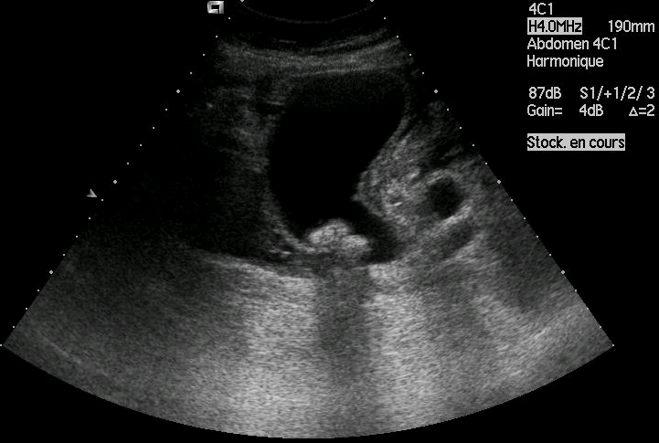
Echographie
Calcul:
Hyper-échogène
Cône d’ombre postérieur
Mobile(Ou dans le cystique)
Vésicule:
Parois fines
Pas d’épanchement péri-vésiculaire

Slide 16
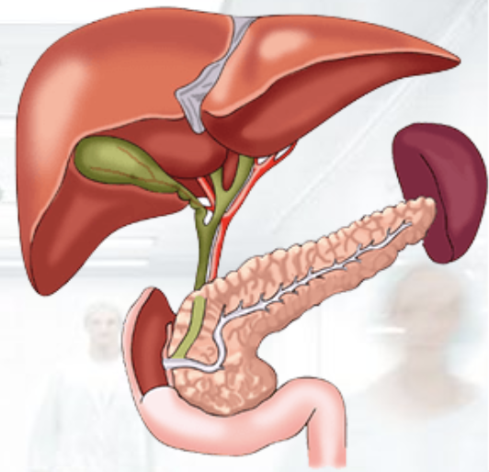
Echographie rapide pour recherche de lithiase vésiculaire résiduelle
Rarement dilatation des voies biliaires
Colique hépatique avec
migration lithiasique
Retour à la normale en 48 h
Réaction hépatique
3N
Transaminases
ASAT > ALAT
Puis ALAT > ASAT
Réaction pancréatique
Rang A
Lipasémie
Pas de fièvre ni syndrome inflammatoire
Avec ou sans pancréatite aigue
24 h
48 h

Slide 17
Migration lithiasique arbre décisionnel
Tableau de colique hépatique
Rang A
?
Simple
Aucune cytolyse
Pas de dilatation à l’écho
Pas d’ictère
Doute VBP
Cytolyse transitoire
dilatation à l’écho
Examen dédié VBP
Antispasmodique
Puis chirurgie sans examen VBP
Echo endo
Bili RMN

Slide 18
Echoendoscopie ou bili-IRM
Avantages:
Sensibilité très élevée (calculs jusqu’à 1 mm)
Combiné au geste thérapeutique
Bilan pancréas sous-jacent
Inconvénients:
Nécessite anesthésie générale
Invasif
Avantages:
Non invasif
Pas d’anesthésie
Inconvénients:
Sensibilité 2-3 mm
Pas de geste thérapeutique

Slide 19
Echo-endoscopie
Le plus sensible pour les petits calculs notamment < 2mm
Peut se faire au premier temps de la procédure de CPRE lors de la même anesthésie

Slide 20
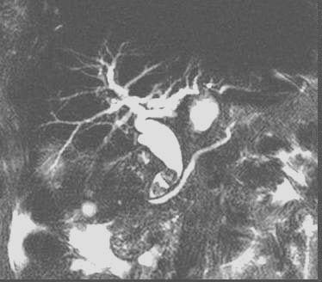
CHOLANGIO-IRM
Deux calculs du bas cholédoque

Slide 21
Cholécystite aigue
Cholécystite aigue : Infection de la vésicule due à l’obstruction prolongée du canal cystique par un calcul
3

Slide 22
CHOLECYSTITE AIGUE
Infection à pyogènes sur obstacle vésiculaire
Clinique
Douleur prolongée,
Fièvre,
pseudo-occlusif chez l’âgé
Douleur + défense, parfois empâtement
Biologie
CRP élevée,
polynucléose neutrophile, hyperleucocytose
pas de cholestase, pas de cytolyse hépatique,
lipase normale,
hémocultures en règle négatives

Slide 23
Échographie +++
Paroi épaissie > 4 mm, en rail ou feuilletée
Bile parfois hétérogène (en plus des calculs),
Parfois épanchement liquide péri-vésiculaire
Attention cholécystite gangréneuse:
paroi parfois ‘normale’ mais signes septiques majeurs

Slide 24
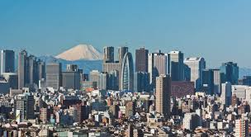
Gravité: Critères de Tokyo
Grade 1: Gravité faible:
Inflammation modérée non 2 non 3
Grade 2: Gravité modérée:
GB> 18G/L
Durée > 72H
Masse HCD, plastron, péritonite biliaire, cholécystite gangréneuse, abcès périvésiculaire
Grade 3: Gravité sévère
Choc septique
Troubles neuros
CIVD…
Antibiotiques
Antibiotiques puis Cholécystectomie en urgence
Rang B
Rang A
Réanimation
cholécystostomie

Slide 25
La cholécystectomie en urgence !?
En 2018:
Si possible sous coelioscopie
Procédure:
Clips sur canal cystique puis section
Dissection vésicule du lit vésiculaire
+/- drain de Kehr
Risques:
Plaie voie biliaire (variantes anatomiques)
Fuite biliaire sur moignon cystique

Slide 26
Sd de Mirizzi
Tableau de cholécystite aigue
+ obstacle du cholédoque (ictère)
+ cytolyse + cholestase
Cholédoque fin
Dilatation d’amont des voies biliaires intrahépatique

Slide 27
Sd de Bouveret
Occlusion duodénale:
Par fistulisation d’un très volumineux calcul dans le duodénum

Slide 28
Iléus biliaire
Occlusion du grêle par impaction d’un calcul dans la valvule de Bauhin ou la dernière anse grêle
Aérobilie
Niveaux hydro-aériques grêliques
Plus larges que haut
Calculs parfois visibles en FID

Slide 29
CHOLECYSTITE CHRONIQUE
Installation après Ch. Aigues, ou directement
Douleurs variables
dyspepsie plus ou moins permanente
Forme pseudo-néoplasique de la personne âgée
ou découverte fortuite sur échographie
Echographique:
paroi rétractée,
peu ou pas de bile,
calculs pas toujours bien vus
Biologie; pas de critère constant d’inflammation.
Prise en charge:
Indication de cholécystectomie pour éviter les complications:
- fistule avec duodénum ou colon droit lors de réveils infectieux
- calculo-cancer

Slide 30
CALCULO – CANCER
Adénocarcinome bien ou peu différencié
Cholangiocarcinome vésiculaire
Sur inflammation chronique
Diagnostic souvent tardif:
Révélation fréquente par ictère: tumeur envahissant le hile, dilatation des canaux biliaires intra-hépatiques.
Chimiothérapie peu efficace, gemcitabine + oxaliplatine
Exception: foyer d’adk débutant sur pièce de cholécystectomie, guérison si cancer non invasif dans la paroi, d’autant plus si localisé au fond vésiculaire et non au lit.

Slide 31
Angiocholite
Clinique:
Triade: douleur-fièvre-ictère en 48H
Douleur inconstante (Inhibition respiratoire)
+/- Signe de Murphy
Fièvre, sepsis (voir choc septique)
Ictère ou initialement
Urines brunes,
Selles décolorées
Paraclinique:
Biologique:
Cytolyse ALAT +++
Cholestase ictérique (bili conjuguée)
CRP, leuco augmentés
Échographie = examen de 1ère intention :
Lithiase enclavée
Dilatation des voies biliaires
Rang A
A
Complications de l’angiocholite:
- Choc septique
- L’angiocholite ictéro-urémigène est une notion ancienne obsolète
- Le décès

Slide 32
2) Lithiase de la VBP: a) Angiocholite: physiopathologie
Calcul migré jusqu’au sphincter d’Oddi
Obstacle à l’écoulement + effet de spasme du muscle ampullaire
= mise en tension des voies biliaires
pullulation (la bile n’est pas stérile)
translocation bactérienne (bactériémie, puis pf septicémie)
hyperpression dans le canal pancréatique
Devenir: - si migration réussie, tout se calme
- calcul enclavé: épisodes intermittents de mise en tension
Ou obstruction permanente

Slide 33
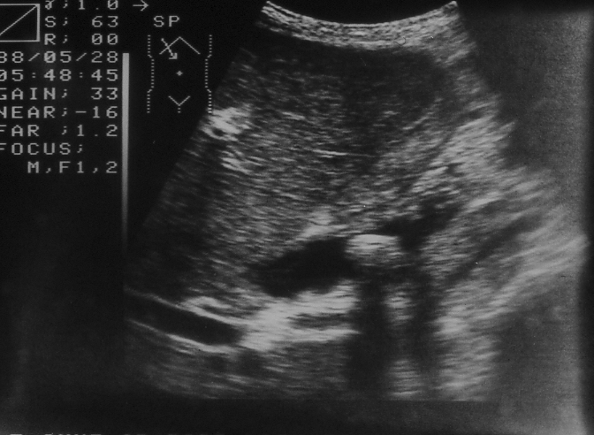
Imagerie
Echo
Signes Directs:
Calcul visible dans le cholédoque
Signes Indirects:
Dilatation des voies biliaires intra et extrahépatique
Vésicule dilatée
Épaississement des parois cholédociennes

Slide 34
Scanner:
Calcul calcifié dans le
Cholédoque intra-
Pancréatique (flèche)
Notes:
34

Slide 35
Ictère
Cutanéo-muqueux:
Coloration jaune des téguments (peau et muqueuses)
Par dépôt de bilirubine libre ou conjuguée
initialement visible sur les conjonctives
Si obstacle: reflux de bilirubine dans le sang
Filtration par le rein → urines foncées
Plus de bilirubine dans les selles → selles claires
Biologie
selon étiologie:
Bilirubine libre augmentée: hémolyse, maladie de Gilbert
Bilirubine conjuguée augmentée: obstacles, tumeurs
Mixte: hépatites aigues

Slide 36
Autres examens complémentaires
Biologie
Syndrome inflammatoire
Hyperleucocytose, CRP élevée
Cytolyse: ALAT > ASAT
Autres imageries non indispensables
IRM : calcul visible en séquence T2
Echoendo avant CPRE: confirmation calculs

Slide 37
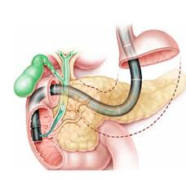
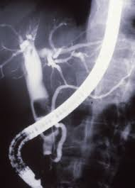
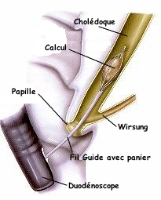
Angiocholite
Antalgiques
antispasmodiques
Antibiotiques à large spectre sur BGN
Désobstruction voie biliaire (en urgence si sepsis sévère)
2 options
Rang B
Cholécystectomie + Cholédocotomie
CPRE puis cholécystectomie à froid
La Cathétérisme des voies biliaires, qu’est ce que c’est ?
Étapes:
Accéder à la papille = duodénoscopie
Accéder à la voie biliaire = cathétérisme de la VBP
Opacifier la VBP = cholangiographie rétrograde
Ouvrir le passage = sphinctérotomie
Extraire le calcul = extraction ballon ou dormia

Slide 39
Conclusion
Voie biliaire droite
Voie biliaire gauche
Cholécystite
Gravité Tokyo ?
Cholécystectomie urgente dans les formes modérées
Canal cystique
VBP
Duodénum
3
Vésicule biliaire
Wirsung
Cholédoque
1
Santorini
Papille mineure
Ampoule de Water
Angiocholite
Cathétérisme puis cholécystectomie
Ou tout chirurgical
Colique hépatique
Simple ou migration ?
→ Cholécystectomie
2
Pancréas

Slide 40
Item 358 : Pancréatite aigue
Dr Mathieu Pioche
Gastroentérologie pavillon L
Hôpital Edouard Herriot
Hospices civils de Lyon
2020

Slide 41
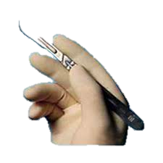
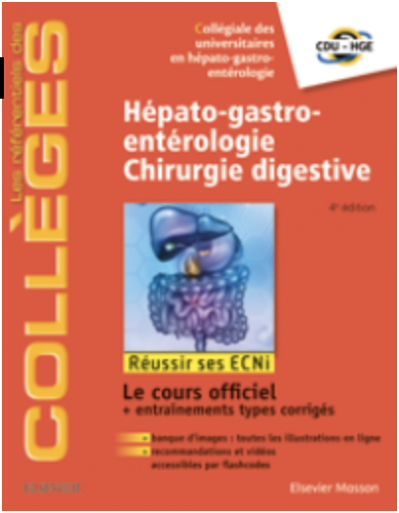
Physio-pathologie
Diagnostic positif
Étiologies
Traitement
Place de la chirurgie et de l’endoscopie
ITEM 358
Objectifs pédagogiques :
Diagnostiquer une pancréatite aigue
Identifier les situations d’urgence et planifier leur prise en charge

Slide 42
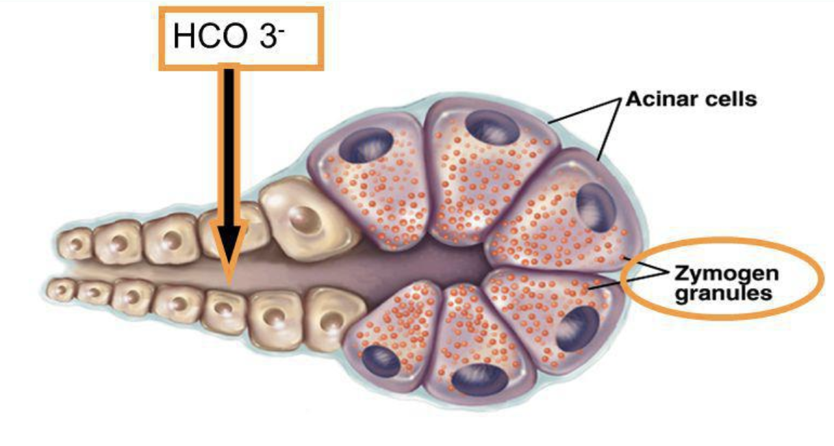
Physio-pathologie
Voie biliaire principale
Fonctions exocrines
Rang A
Coulée de nécrose pancréatique
Fonctions endocrines
Cellule du grêle sécrétant l’entérokinase
(cathépsine B)
Zymogènes: protéines inactives
Trypsinogène
Chymotrypsinogène
Protéines activées:
Trypsine → active la lipase, amylase…
Notes:
Placer le mot inflammation pancréatique autodigestion…

Slide 43
Diagnostic Biologique
Diagnostic certain de pancréatite aigue
Douleur typique
Lipase > 3 N
Élévation précoce et fugace
Pic vers 24-48h
Au delà de 48 h → Lipase peut être < 3N
Rang A

Slide 44
Diagnostic Clinique
Rang A
Douleur de pancréatite aigue
Installation progressive à début rapide
Douleur épigastrique profonde
Transfixiante
Avec inhibition respiratoire
Position antalgique en chien de fusil
Parfois très intense
avec résistance aux antalgiques de pallier 1 et 2
Vomissements 50% des cas
Iléus réflexe fréquent
Diagnostic différentiels:
Ulcère, infarctus inférieur, éritonite, infarctus mésentérique, rupture anévrysme aortique
Rang A

Slide 45
Diagnostic Gravité
Rang B
Gravité clinique
Gravité clinique :
Formes graves d’emblée 15% des cas → mortalité de 50%
SIRS > 48h
Défaillances viscérales :
Syndrome de détresse respiratoire
Défaillance cardiovasculaire, neuro, CIVD
Défaillance rénale : oligo-anurie
Formes graves retardées
Complications infectieuses : surinfection nécrose
20-40% des PA nécrosantes → 50-80% des décès
Hémorragies sur pseudo-anévrysme artériel
Rang A
Rang A
Forme bénigne
Forme grave
80% des cas
20% des cas
Mortalité <1%
Mortalité 10%
Gravité Radiologique
TDM injecté > 48-72 h
Score de Balthazar
Gravité biologique
Gravité Radiologique
Gravité biologique
CRP > 150 mg/L (valeur après 48h)
Recherche clinique : score de Ranson ou APACHE II
Rang A
Rang B
Notes:
Au moins 2 parmi Temperature > 38.3 ou < 36; tachycardie > 90, polypnée > 20, hyperleucocytose > 12 G

Slide 46
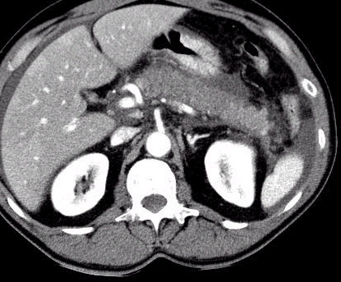
Diagnostic imagerie
Rang A
Objectif : diagnostic de gravité → score de Balthazar
Différentier pancréatite bénigne œdémateuse/nécrotico-hémorragique
% de nécrose
Pancréatite oedémateuse
avant injection
Pancréatite nécrosante avant
injection
Pancréas normal
Coulée de nécrose pancréatique
Aspect TDM après injection
Pancréatite aigue
oedémateuse
Pancréas normal
Pancréas nécrosé
Pancréas non nécrosé

Slide 47
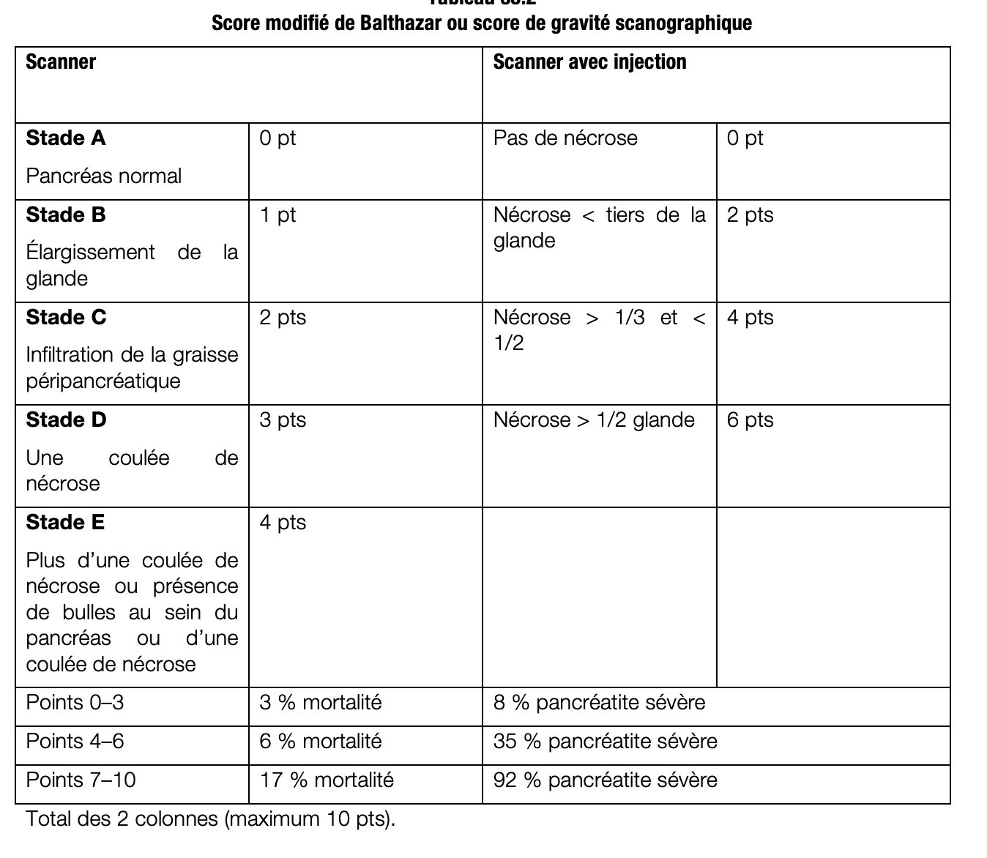
Diagnostic imagerie
Score CTSI
Rang A
Objectif : diagnostic de gravité

Slide 48
Diagnostic étiologique
Rang A
Pancréatites A
40%
Pancréatites B
40%
Non A Non B
20%
Rang A
Rang A

Slide 49
Echographie rapide pour recherche de lithiase vésiculaire résiduelle
Focus PA Biliaire
Retour à la normale en 48 h
Rang A
Réaction hépatique
3N
Transaminases
ASAT > ALAT
Puis ALAT > ASAT
Rang B
Réaction pancréatique
Lipasémie
Avec pancréatite aigue
24 h
48 h

Slide 50
Pancréatites non A - non B
Diagnostic étiologique
- Par augmentation de la pression canalaire
Geste endoscopique CPRE +++ ou chirurgical
Tumeurs pancréatiques (adénocarcinome, TIPMP)
Génétique : mutations CFTR, PRSS 1, SPINK1
+/- malformation facilitante : pancréas divisum
- Par toxicité directe sur la cellule pancréatique
Virus : oreillons, VIH
Hypertriglycéridémie, Hypercalcémie
Auto-immune : maladie IGG4, MICI
- Si bilan négatif → Pancréatite idiopathique 5-10 %
Rang B

Slide 51
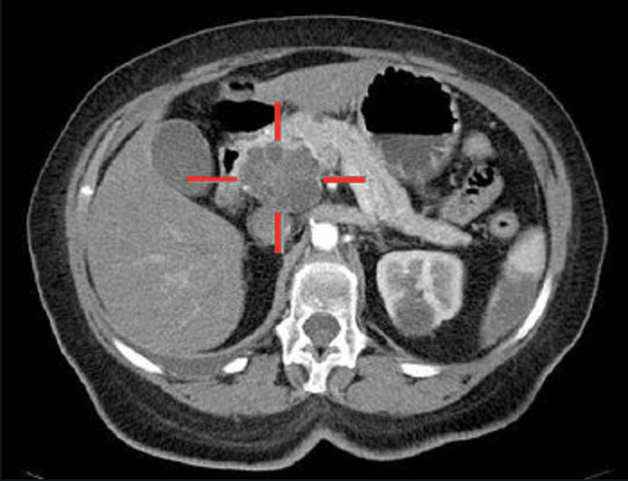
Rang B
Focus ADK pancréas
L’adénocarcinome pancréatique
Incidence en augmentation forte
6000 cas/an en 2006 → 14000 en 2018
Facteurs de risque :
âge > 50 ans, tabac, diabète, obésité
+/- pesticides, métaux lourds
Diagnostic
Imagerie par TDM injecté → bilan vasculaire
IRM +/- diffusion
+/- échoendoscopie ponction si besoin d’histologie
Pronostic sombre: 5% de survie à 5 ans
90% de formes avancées d’emblée
Si chirurgie à visée curative 20% de survie à 5 ans

Slide 52
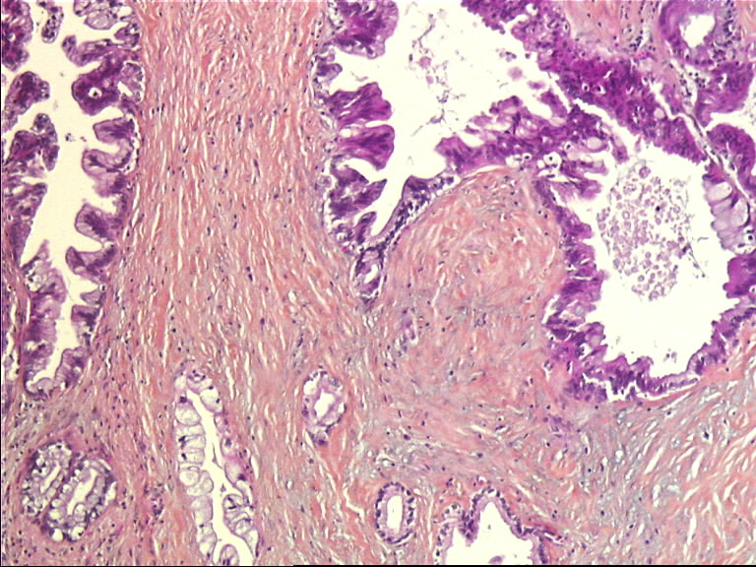
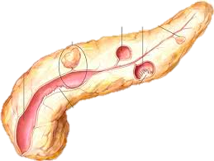
Rang B
Focus TIPMP
La TIPMP (tumeur intra-canalaire papillaire et mucineuse du pancréas)
À ne surtout pas délaisser car prévalence 7%
Imagerie (découverte fortuite)
Bilan initial: IRM + TDM +/- échoendo
Surveillance au très long cours
Selon la taille du kyste CP-IRM tous les 1 à 2 ans
facteur d’inquiétude :
alternance echoendoscopie et CP-IRM/6 mois à 1 an
Chirurgie indiquée si :
TIPMP canal principal > 10 mm
TIPMP canal secondaire avec nodule > 5 mm prenant le contraste
Ictère obstructif
Canaux secondaires
Nodule mural
Canal Principal
Source : FICHE SNFGE TIPMP 2018 basée sur Consensus international

Slide 53
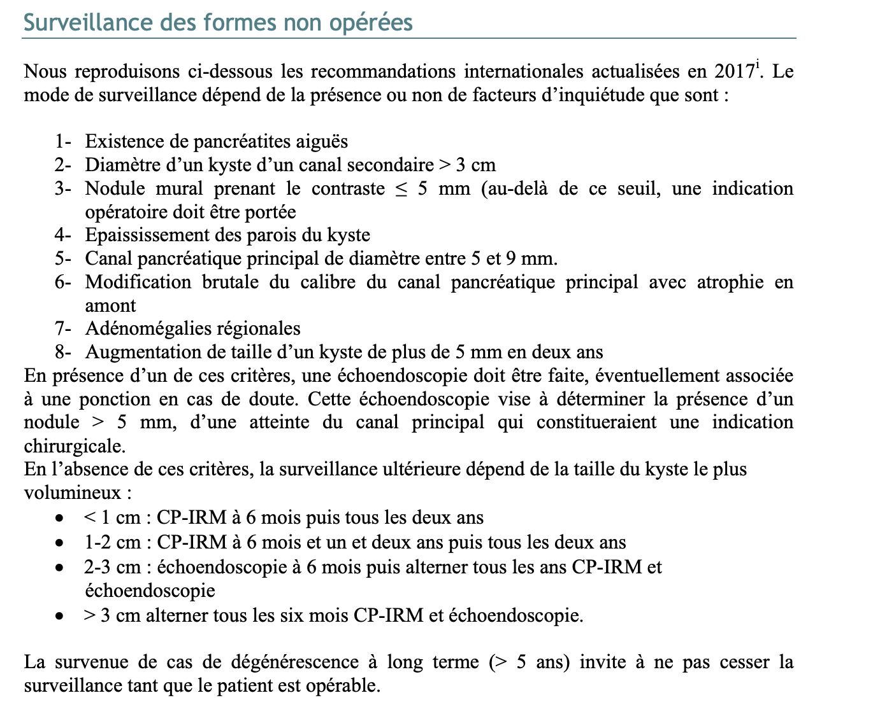
Focus TIPMP
Canaux secondaires
Nodule mural
Canal Principal
Source : FICHE SNFGE TIPMP 2018 basée sur Consensus international

Slide 54
Traitement
Prise en charge de la pancréatite bénigne (80% des cas)
Rang B
À jeun strict
Jusqu’à disparition des douleurs (généralement < 10 jours)
Discuter nutrition entérale continue si durée prévisible > 72 heures
Jusqu’à la cholécystectomie si cause biliaire sans obstacle
Ré-équilibration hydroélectrolytiques
Analgésie adaptée
Surveillance quotidienne
Détecter l’aggravation

Slide 55
Traitement
Prise en charge de la pancréatite sévère
Rang B
En soins intensifs ou réa si
CRP > 150 mg/L
Terrain (obésité)
Défaillances d’organes (SIRS +++)
À jeun strict
Si grave (> 72 H)→ nutrition entérale continue (>>> nutrition parentérale)
+ SNG en aspiration si vomissement
Pas d’antibioprophylaxie
Surveillance morphologique si nécrose tous les 10-15 jours
Surinfection coulée de nécrose
Pseudo-anévrysme artériel, fistules

Slide 56
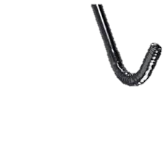
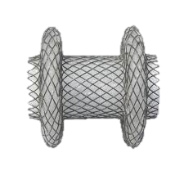
Traitement
Prise en charge de la surinfection de nécrose
Rang B
Tableau classique
Réascension du syndrome inflammatoire ou de la fièvre
Ou nouvelles défaillances viscérales
2 à 4 semaines après la pancréatite aigue
Imagerie: collection avec composante liquidienne +/- bulles d’air
Bilan morphologique
Discussion multidisciplinaire de l’abord le moins invasif
Après vérification de l’absence de pseudo-anévrysme artériel
Drainage radiologique ou endoscopique transgastrique de la composante liquidienne
Si persistance d’un syndrome septique sur nécrose solide
Nécrosectomie endoscopique ou chirurgicale mini-invasive
Collection nécrotique
estomac
solide

Slide 57
Place de la chirurgie et de l’endoscopie
Rang B
Place de la chirurgie
Place de l’endoscopie
Pancréatite aigue biliaire
Cholécystectomie :
rapide pendant hospitalisation
+/- cholangiographie
Cathétérisme des voies biliaires :
Si obstacle biliaire résiduelle ou angiocholite
+/- si lithiase résiduelle en imagerie
Non indiqué si pancréatite grave isolée
Surinfection de nécrose
Pas de chirurgie ouverte si possible
Techniques nécrosectomie
drainage radiologique
+/- chirurgie mini-invasive
Drainage des kystes sous écho-endoscopie
Nécrosectomie endoscopique

Slide 58
Messages clefs
Physio-pathologie
Diagnostic positif
Étiologies
Traitement
Place de la chirurgie et de l’endoscopie
Inflammation du pancréas
Auto-digestion
Lipase > 3N
+
Douleur typique
Alcool 40%
Biliaire 40%
Non A-Non B 20%
Mise à jeun
Analgésie Surveillance
Si biliaire
Ou
Si complication
Gravité:
Terrain obèse
Défaillances
CRP > 150
Scanner à 72 h
Echo abdo
ASAT – ALAT
2nde intention
Si grave
Nutrition entérale
Gestion des complications
CPRE uniquement si obstacle
mathieu.pioche@chu-lyon.fr

Slide 59
Lithiase biliaire en anglais
Gallbladder : vésicule biliaire
Gallstones : calculs
Biliary colic : colique hépatique
Cholecystitis (acute or chronic)
Acalculous cholecystitis
Gallstone pancreatitis : pancréatite biliaire
Cholecystolithiasis
Choledocolithiasis, common bile duct stones
Cholecystoduodenal, or cholecystocolonic fistula
Bouveret’s syndrome: obstruction pyloro-duodénale par calcul migré dans fistule cholécysto-duodénale
Gallstone ileus : iléus biliaire
Pneumobilia : aérobilie
Endoscopic ultrasonography : échoendoscopie
ERCP: CPRE
Angiocholitis
Cholecystectomy
Gallbladder carcinoma
Bile salts
Pigment gallstones
thierry.ponchon@chu-lyon.fr, jean-alain.chayvialle@chu-lyon.fr, thomas.walter@chu-lyon.fr mathieu.pioche@chu-lyon.fr

Slide 60
test
Un calcul de la vésicule biliaire doit conduire systématiquement à une cholécystectomie
Un calcul de la voie biliaire principale doit conduire généralement à une extraction de la lithiase
L’angiocholite est due à un calcul de la vésicule biliaire obstructif
Le syndrome de Mirizzi est une cholécystite aigue avec dilatation du cholédoque
La pancréatite aigue lithiasique est secondaire à une migration lithiasique
Notes:
b) e)

Slide 61
test
Les douleurs de colique vésiculaire entrainent généralement une inhibition respiratoire
La colique hépatique est un syndrome fébrile
La colique hépatique simple dure généralement de 3 à 6 heures
Le TDM est l’examen de première intention devant les douleurs biliaires
L’exploration de la voie biliaire principale se fait au mieux par échoendoscopie ou par cholangio IRM
La cholécystite aigue est une urgence chirurgicale
Notes:
a)

Slide 62
test
L’angiocholite est une urgence endoscopique
Le traitement tout chirurgical et le traitement combiné endoscopie/chirurgie sont équivalents
La CPRE inclus toujours une cholangiographie et une pancréatographie rétrograde endoscopique
Le risque principal (le plus fréquent) du cathétérisme rétrograde est la pancréatite aigue
Les AINS par voie rectale diminue le risque de pancréatite aigue.
Notes:
a) Relative b) d) e)

Slide 63
test
Le syndrome de Bouveret est un syndrome occlusif duodénal par un calcul de grande taille enclavé
Le syndrome de Mirizzi est un tableau mixte de cholécystite et d’angiocholite à cholédoque fin
L’iléus biliaire associe aérobilie, occlusion du grêle et image opaque de la fosse illiaque droite habituellement
L’angiocholite classique associe aérobilie, douleurs, fièvre et ictère
La pancréatite aigue lithiasique est peu probable en cas de pancréas divisum complet

